Slide 1
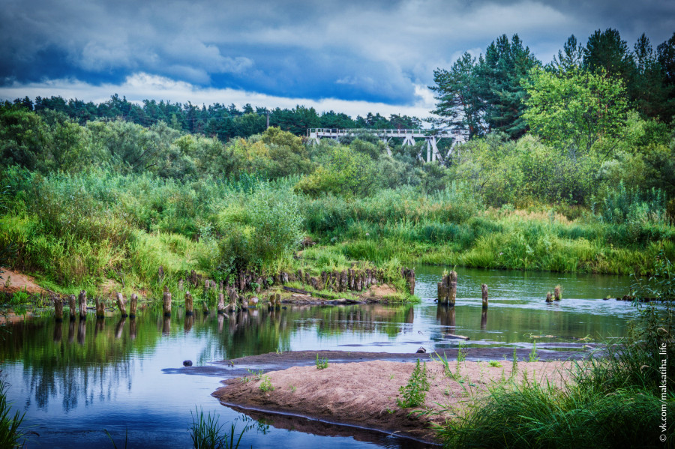
Максатихинская центральная библиотека
«Не только в гости ждёт нас природа…»
Дайджест
Максатиха, 2026

Slide 2
20.1 Составитель: Т.В. Розанова
Н – 38
«Не только в гости ждёт нас природа»: дайджест / сост. Т.В. Розанова. – Максатиха, 2026. - 17 с.
Богата и разнообразна природа Максатихинского края. Мы любим свою землю, но самое страшное, что любя, мы так и не научились разумному отношению к её богатствам. И земля сегодня, миллионы лет безотказно кормившая нас и дарившая нам свои богатства, подаёт сигналы бедствия. Они обращены к каждому из нас. Охранять природу – значит охранять Родину. И каждый из нас может внести свой вклад в охрану природы.
-2-

Slide 3
Оглавление
Оглавление………………………………………………………………………………………………………. ..3
Предисловие……………………………………………………………………………………………………...4
Местечко «Светлый ручей» на реке Молога…………………………………………………….6
Реки……………………………………………………………………………………………………………….......7
Леса…………………………………………………………………………………………………………………….8
Виды растений………………………………………………………………………………………………….10
Редкие растения………………………………………………………………………………………………..11
Защита редких растений…………………………………………………………………………………..12
Животные………………………………………………………………………………………………………....13
Птицы…………………………………………………………………………………………………………………14
«Экология вместе с семьями!»…………………………………………………………………………………………………….......15
Библиография………………………………………………………………………………….....................17
-3-

Slide 4
Предисловие
«Какие растения полезны?», «Почему нельзя срывать ядовитые грибы?», «Почему нельзя разводить костёр в лесу?», многие из нас знают ответы на эти вопросы. Очень важно бережно относиться к окружающей среде, большую роль играет человек в охране природы.
Каждый человек должен помнить и знать простые правила: не губить, не уничтожить красоту, а ценить, бережно хранить родную природу.
Помнить: не только в гости ждёт нас природа…
-4-

Slide 5
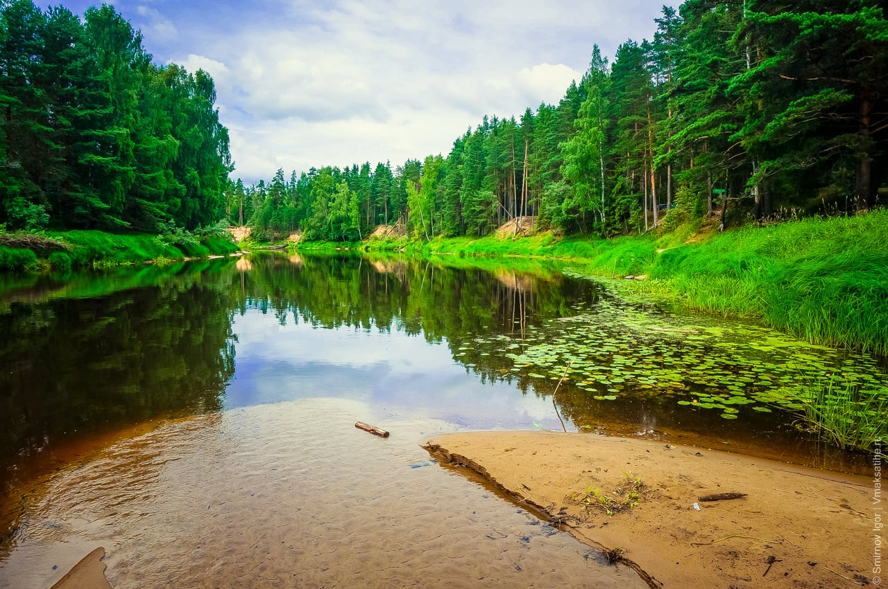
Природа Максатихинского муниципального округа Тверской области отличается разнообразием ландшафтов, богатством флоры и фауны, а также наличием особо охраняемых природных территорий.
-5-

Slide 6
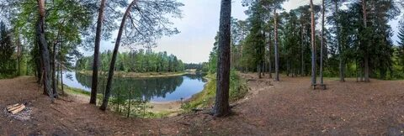
Местечко «Светлый ручей» на реке Молога.
Популярное место для отдыха и рыбалки.
-6-

Slide 7
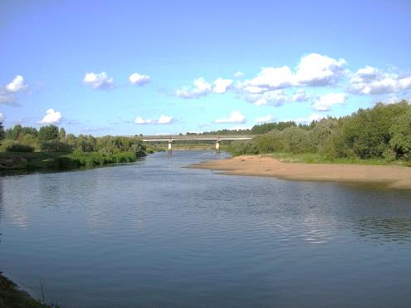
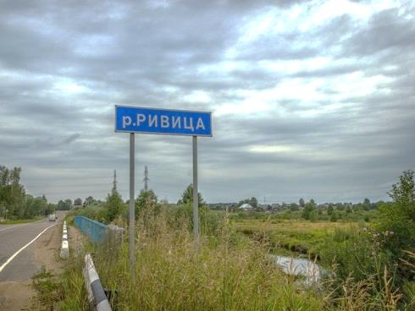
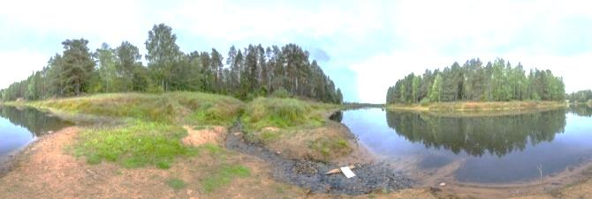
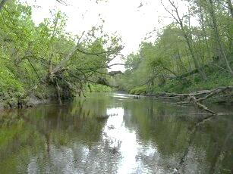
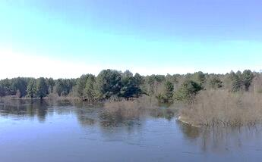
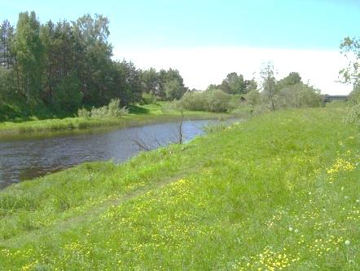
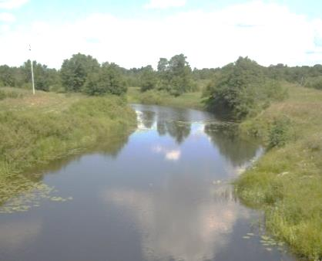
Река Молога
река Волчина
река Ривица
река Песочня
река Синица
река Тифина
река Ворожба
Реки
По территории Максатихинского муниципального округа протекает река Молога — одна из крупных рек Тверской области. Также в районе есть другие водотоки, например: река Ривица, река Волчина, река Тифина, река Ворожба, река Гнилуха, река Синица, река Атемеша, река Песочня и др.
-7-

Slide 8
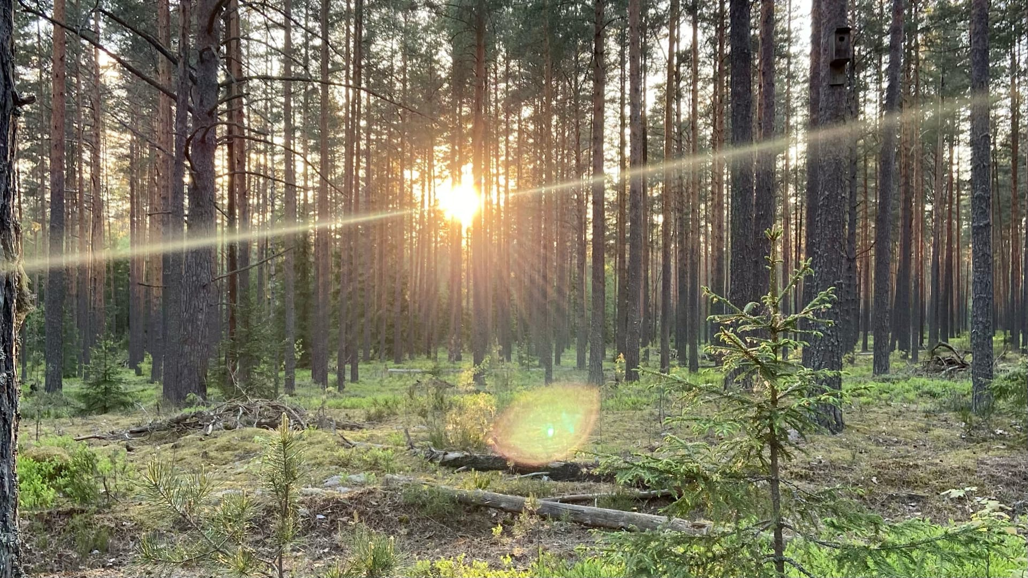
Леса
Максатихинский муниципальный округ относится к наиболее лесистым районам Тверской области — леса занимают от 30 до 50% площади. В районе представлены как хвойные (сосна), так и лиственные породы деревьев (берёза, осина, ольха).
-8-

Slide 9
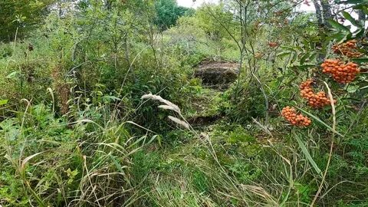
Максатихинский край также известен богатыми грибными и ягодными местами.
При посещении природных территорий важно соблюдать правила безопасности, особенно в период пожароопасности, так как в Тверской области периодически вводятся ограничения на посещение лесов.
-9-

Slide 10
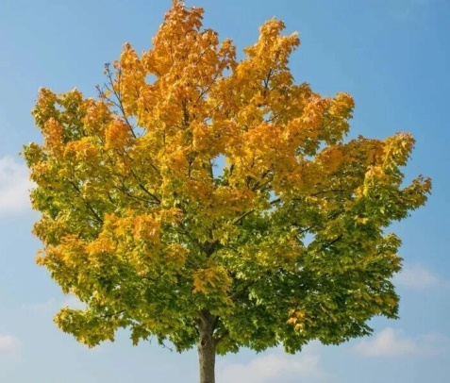
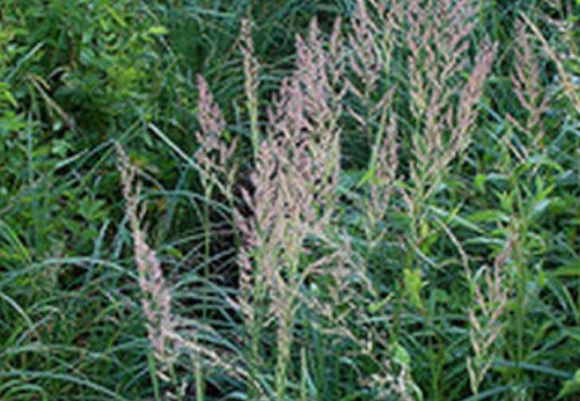
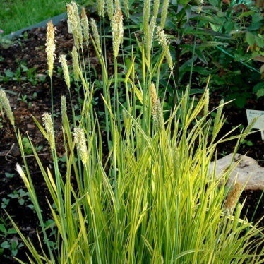
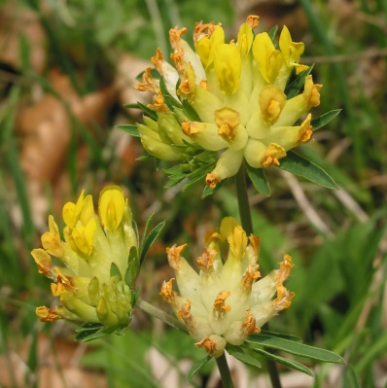
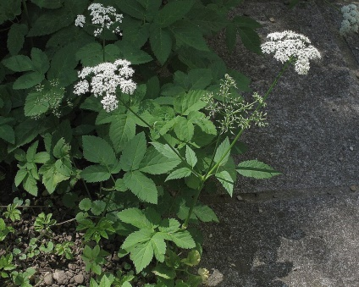
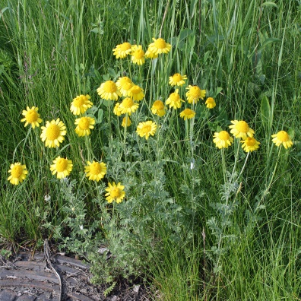
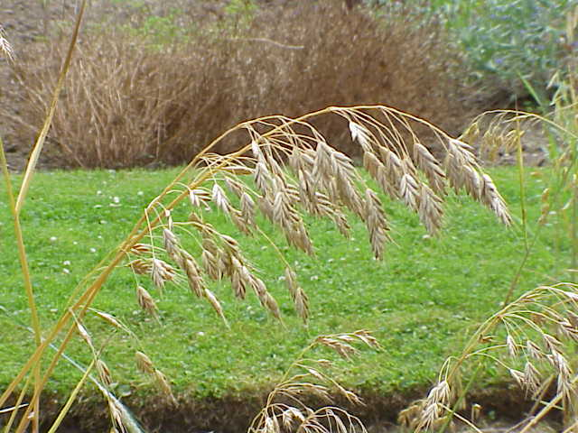
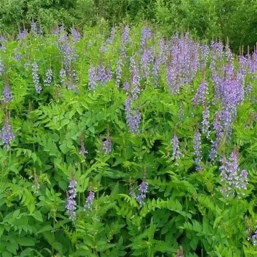
Клён остролистный
Полевица собачья
Листохвост луговой
Язвенник крупноголовчатый
Сныть обыкновенная
Пупавка красильная
Костёр ржаной
Козлятник восточный
Виды растений
В Максатихинском муниципальном округе Тверской области встречаются:
Дикие: клён остролистный, полевица собачья, лук угловатый, листохвост коленчатый, язвенник крупноголовчатый, райграс высокий, хрен обыкновенный, овёс сходный, бекмания обыкновенная, огуречная трава, лещина обыкновенная и другие.
Сорняки: сныть обыкновенная, пупавка красильная, сурепка обыкновенная, полынь обыкновенная, капуста полевая, костёр ржаной, щирица запрокинутая, чертополох поникший, василёк луговой, ясколка луговая и другие.
Культурные: огурец посевной, овсяница луговая, козлятник восточный, хмель обыкновенный, лядвенец рогатый, жимолость голубая, яблоня домашняя, томат, донник белый и другие.

Slide 11
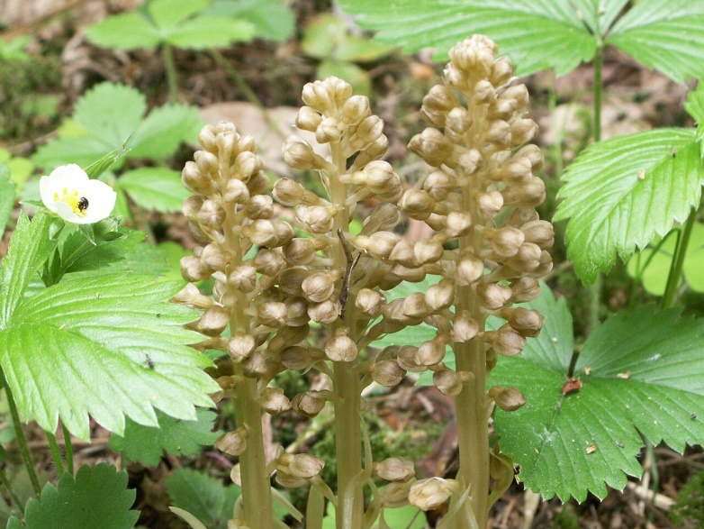
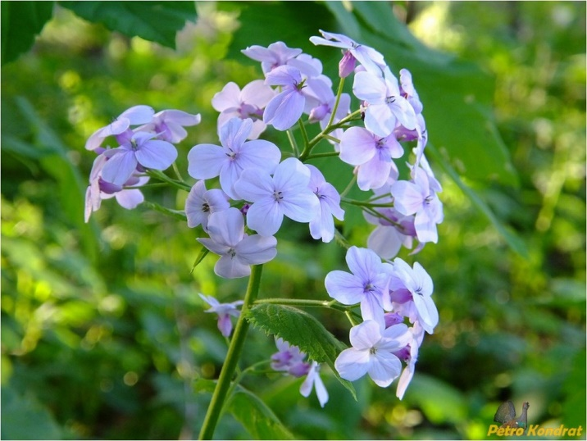
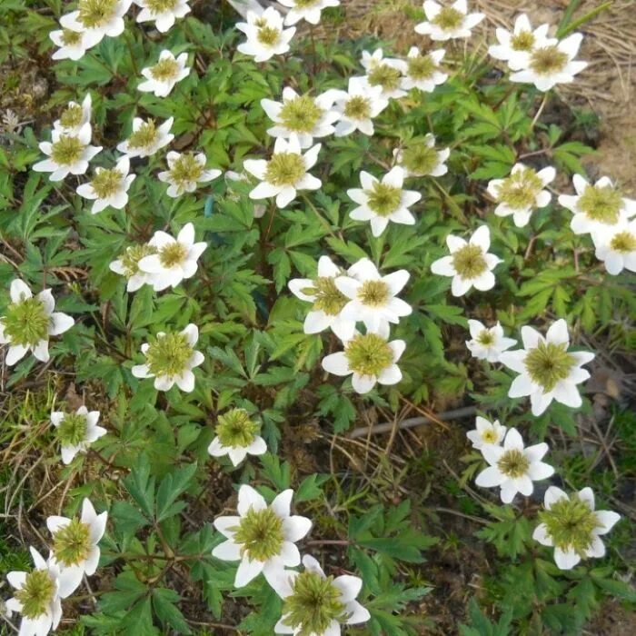
Гнездовка настоящая
Лунник оживающий
Ветреница дубравная
Редкие растения
В Максатихинском муниципальном округе встречаются:
Гнездовка настоящая (семейство Орхидные). Редкий и уязвимый вид, занесён в красные книги сопредельных областей: Вологодской, Новгородской, Смоленской и Ярославской.
Лунник оживающий. Реликтовое растение, обитало ещё в теритичных широколиственных лесах, занесено в Красную книгу России.
Ветреница дубравная. Цветение растения совпадает с периодом весенних ветров, название (анемона) происходит от греческого «анемос» — ветер.
Петров крест. Растение-паразит, круглый год живёт под землёй и лишь весной на короткое время выставляет наружу верхнюю часть соцветия.
Водяной орех (чилим). Редкое растение, занесённое в Красную книгу России, самоопыляющееся, не нуждается в насекомых.
-11-

Slide 12
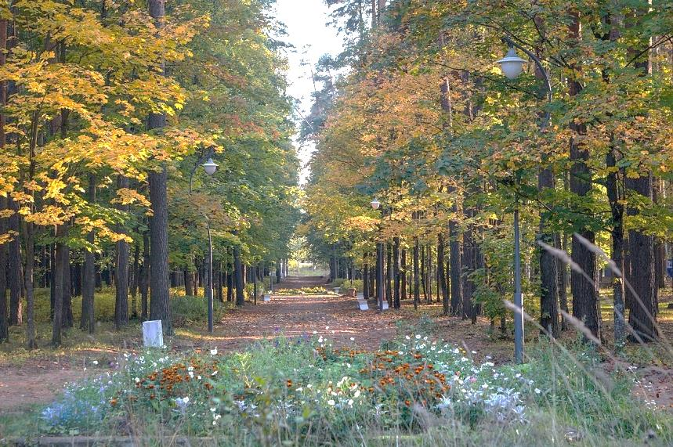
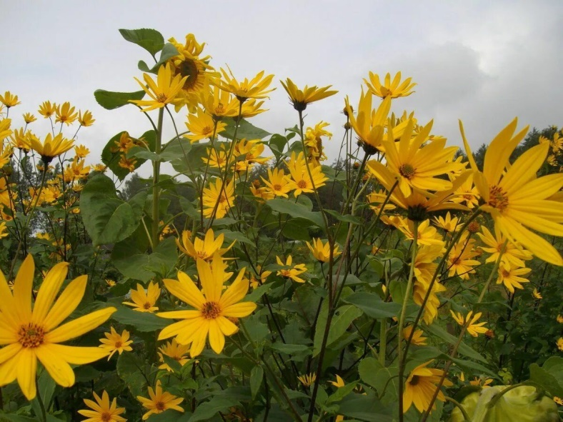
Защита редких растений
Для сохранения биоразнообразия создают
цветущие клумбы или цветочные островки. Многие редкие растения зависят от опыления насекомыми. Создание таких клумб привлекает полезных насекомых и способствует сохранению биоразнообразия.
Однако есть сведения о некоторых растениях, которые могут использоваться для борьбы с борщевиком Сосновского, который растёт на территории Максатихинского муниципального округа Тверской области. Для этого могут применяться, например, быстрорастущие и высокопродуктивные злаки (костёр безостый, ежа сборная) или многолетние травы с высокими задерняющими характеристиками (овсяница красная и луговая, кострец безостый, мятлик луговой, тимофеевка, лисохвост луговой).
Также известно, что подсолнечник клубненосный (топинамбур) способен сдерживать и даже угнетать борщевик Сосновского.
-12-

Slide 13
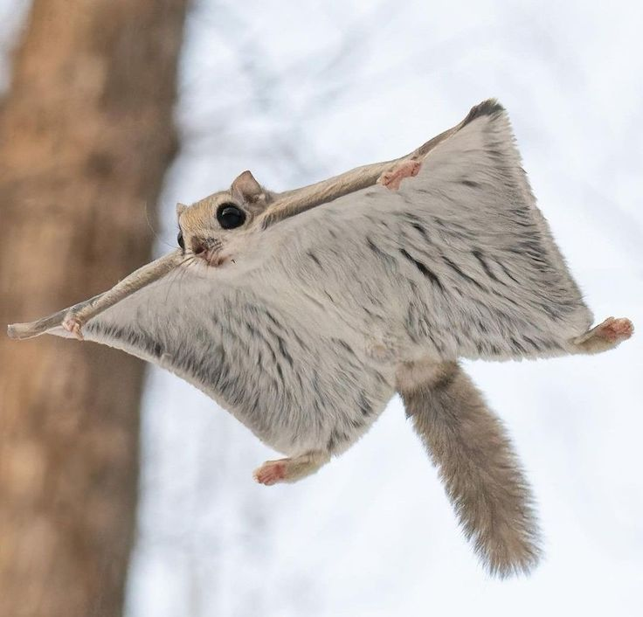
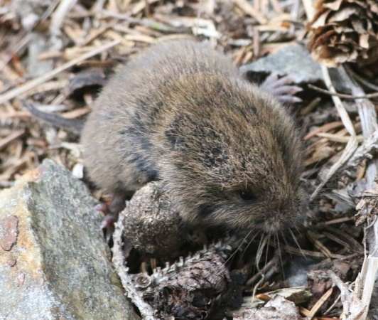
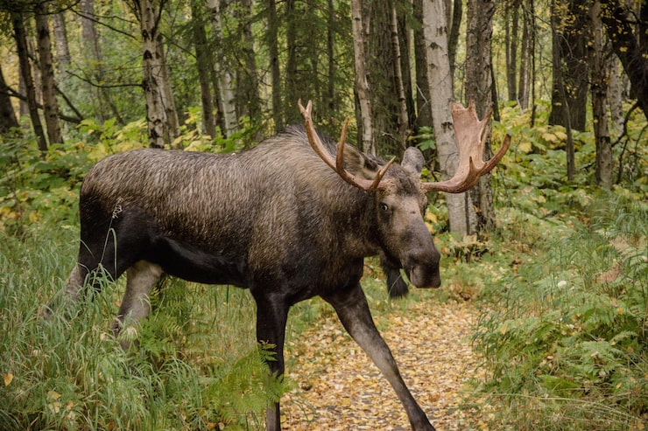
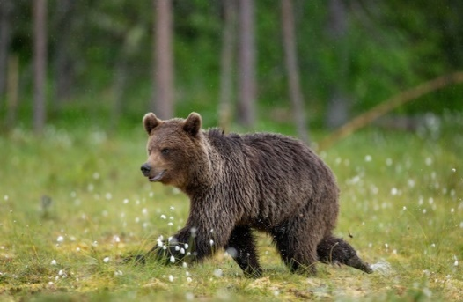
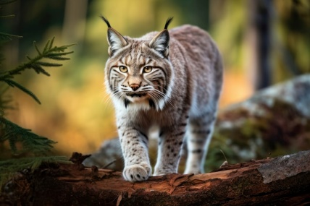
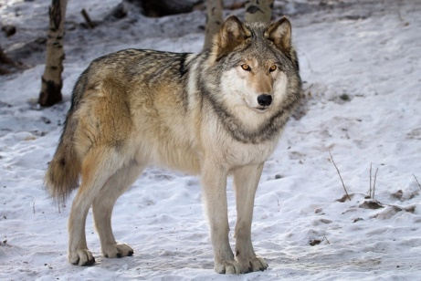
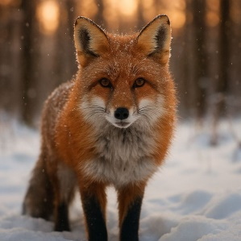
Летяга
Подземная полёвка
Лось
Бурый медведь
Рысь
Волк
Лиса
Животные
В лесах Максатихинского муниципального округа Тверской области обитают:
летяга, подземная полёвка, лось, бурый медведь, рысь, волк, лиса.
Также в лесах обитают другие животные, характерные для лесной зоны - зайцы (беляк и русак), белки, ежи, кроты.
-13-

Slide 14
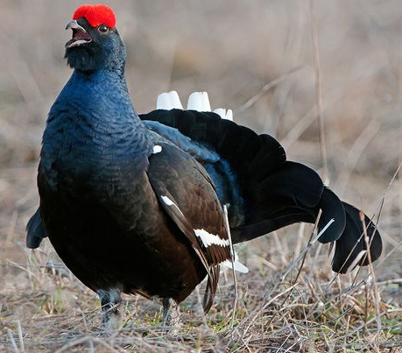
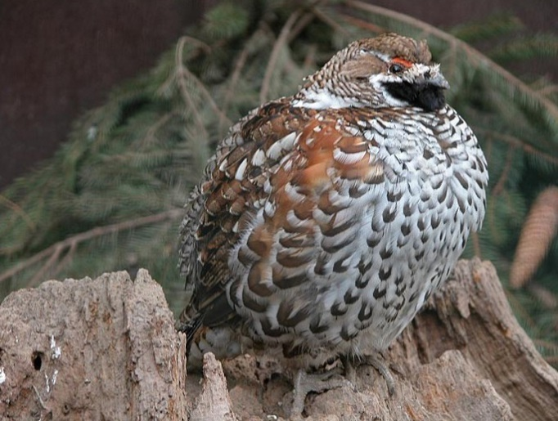
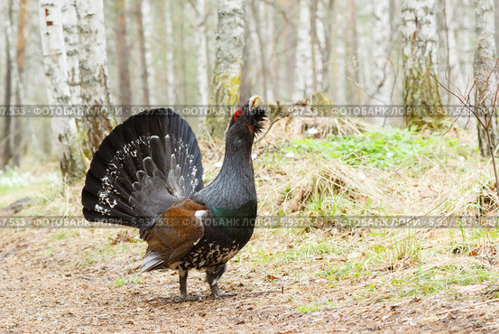
Тетерев
Рябчик
Глухарь
Птицы
В Максатихинских лесах могут встречаться:
аисты (гнездятся на старых липах и соснах); тетерев, рябчик, глухарь —промысловые птицы.
Также встречаются многие виды птиц, среди которых: орланы, воробьи, голуби, сороки, грачи и утки.
К распространённым видам птиц Тверской области относятся снегири, свиристели, щеглы, малиновки, поползни и клесты и др.
-14-

Slide 15
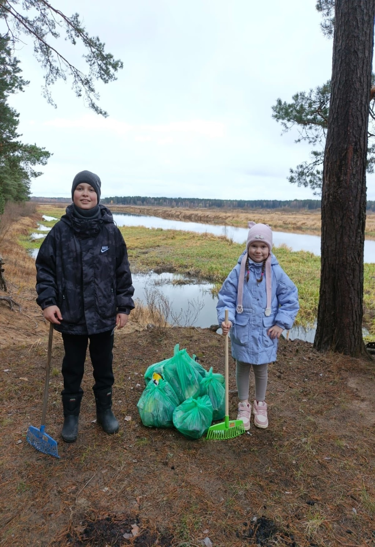
На осенних каникулах обучающиеся МБОУ СОШ № 1 вместе с родителями приняли участие во Всероссийской акции
«Экология вместе с семьями»!
Провели «Семейный выходной» с пользой для природы. Спасибо всем большое за заботливое отношение к окружающей среде.
Вместе вы делаете наш уголок планеты чище!
-15-

Slide 16
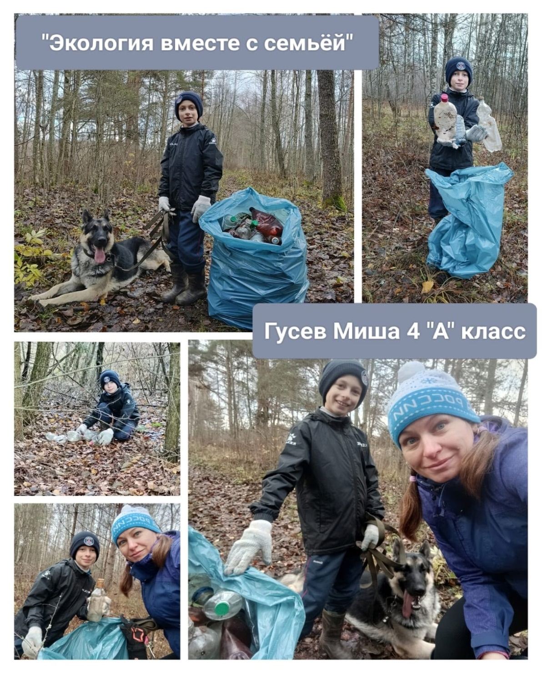
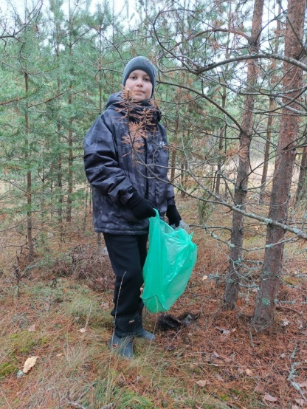
-16-

Slide 17
Библиография:
Леса Максатихинского района [Электронный ресурс]. – Режим доступа: https://ya.ru/images/search?img_url=https%3A%2F%2Fmaksatiha-adm.ru%2Fwp-content%2Fuploads%2F2021%2F05%2FB0YCaOyCp2c.jpg&lr=10812&p=1&pos=2&rpt=simage&source=serp&stype=image&text=леса%20максатихинского%20района
Природа Максатихинского края [Электронный ресурс]. – Режим доступа: https://ya.ru/images/search?lr=10812&text=природа%20максатихинского%20края
-17-

